Slide 1
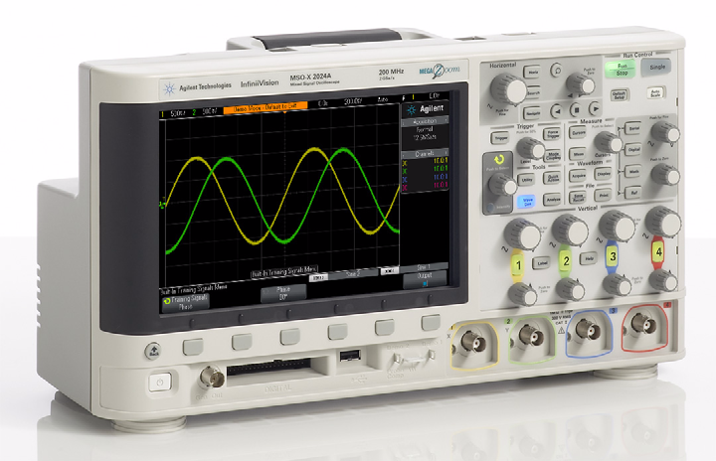
Introdução ao osciloscópio
Para estudantes universitários de Engenharia Elétrica e Física
Notes:
Introdução ao osciloscópio
Seja bem-vindo a esta apresentação sobre os princípios básicos do osciloscópio para estudantes universitários de Engenharia Elétrica e Física. O osciloscópio é uma ferramenta essencial para se tomar medidas de tensão e tempo dos circuitos elétricos analógicos e digitais da atualidade. Quando você finalmente concluir o seu programa de Engenharia Elétrica ou Física e ingressar na indústria de eletrônica, provavelmente descobrirá que o osciloscópio é aquela ferramenta de medição que você utiliza mais do que qualquer outro instrumento para testar, verificar e depurar seus projetos. Mesmo durante seu programa de EE ou Física nesta universidade especificamente, o osciloscópio será a ferramenta de medida que você utilizará com mais frequência em diversos laboratórios de circuitos para testar e verificar seus projetos e trabalhos. Após assistir a esta apresentação sobre os princípios básicos dos osciloscópios e após concluir as aulas práticas usando o Tutorial e o Guia de laboratório do osciloscópio, você terá uma melhor compreensão do que é um "scope" e como se deve utilizá-lo de forma eficiente.

Slide 2
Pauta
O que é um osciloscópio?
Noções básicas de teste (modelo de baixa frequência)
Realizar medições de tensão e tempo
Configurar a escala das formas de onda na tela adequadamente
Compreender o disparo do osciloscópio
A teoria de operação e especificações de desempenho do osciloscópio
Testes revisitados (modelo dinâmico/CA e efeitos de carregamento)
Usar o Tutorial e Guia de laboratório DSOXEDK
Recursos técnicos adicionais
Notes:
Pauta
Começaremos esta apresentação definindo o que é um osciloscópio. Depois conversaremos a respeito do seguinte:
Noções básicas de teste
Realizar medições
Configurar a escala das formas de onda
Compreender o disparo
Teoria de operação e especificações
Modelagem de pontas de prova dinâmica e carregamento de pontas de prova
Como usar o guia de laboratório
Recursos técnicos adicionais

Slide 3
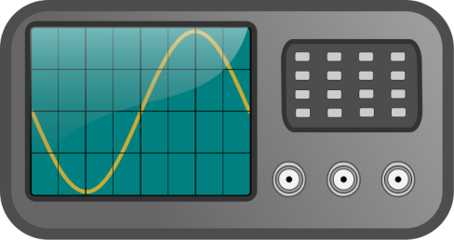
O que é um osciloscópio?
os.ci.los.có.pio
O osciloscópio converte sinais elétricos de entrada em um traço visível na tela - por ex., converte eletricidade em luz.
O osciloscópio, de forma dinâmica, representa sinais elétricos com variação no tempo em duas dimensões (normalmente tensão vs. tempo).
O osciloscópio é utilizado por engenheiros e técnicos para testar, verificar e depurar projetos eletrônicos.
O osciloscópio é o principal instrumento que você utilizará nos laboratórios de EE/Física para testar experimentos designados.
Notes:
O que é um osciloscópio?
O osciloscópio é um instrumento eletrônico que converte sinais elétricos (principalmente tensão) em um traço visível na tela/visor. Em outras palavras, converte eletricidade em luz.
Esse instrumento representa de forma dinâmica sinais elétricos com variação no tempo em duas dimensões. A tensão é representada no eixo "Y" (ou vertical) do visor do osciloscópio, enquanto o tempo é representado no eixo "X" (ou horizontal). A tensão resultante versus diagrama do tempo mostra uma "imagem" do sinal de entrada e costuma ser referida como "forma de onda". Como as características do sinal de entrada mudam, é possível ver atualizações contínuas/dinâmicas do gráfico da forma de onda no visor do osciloscópio.
O osciloscópio é o principal instrumento que os engenheiros elétricos usam para testar e verificar seus projetos eletrônicos. Esse instrumento também será o principal instrumento que você utilizará nos laboratórios de EE/Física para testar experimentos designados.

Slide 4
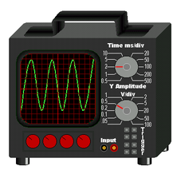
Apelidos carinhosos (como são chamados)
Scop" – Terminologia mais comumente usada (em inglês)
DSO – Digital Storage Oscilloscope (osciloscópio
de armazenamento digital)
Osciloscópio digital
Osciloscópio digitalizador
Osciloscópio analógico – Tecnologia de osciloscópio
mais antiga, porém ainda em uso hoje em dia.
CRO – Cathode Ray Oscilloscope (osciloscópio de raios catódicos). Muito embora a maioria dos osciloscópios não utilize mais tubos de raios catódicos para exibir formas de onda, australianos e neozelandeses ainda os chamam de CROs ("crows", em inglês).
O-Scope
MSO – Mixed Signal Oscilloscope (osciloscópio de sinais mistos, inclui canais analisadores lógicos de aquisição)
Notes:
Apelidos carinhosos (como são chamados)
Existe uma variedade de nomes diferentes para os osciloscópios, porém o termo mais comum usado hoje em dia é simplesmente "scope". Você também ouvirá pessoas chamando-o de "DSO", que significa digital storage oscilloscope (osciloscópio de armazenamento digital), "osciloscópio digital" e "osciloscópio digitalizador". Esses três últimos termos referem-se à mais nova tecnologia digital usada nesses instrumentos para captar e armazenar formas de onda digitalmente.
Os osciloscópios com tecnologia mais antiga costumam ser chamados de "osciloscópios analógicos". Esse é o tipo de osciloscópio que seu professor deve ter usado durante os estudos universitários.
Se por acaso você for da Austrália ou Nova Zelândia, o osciloscópio costuma ser chamado de “CRO” - pronuncia-se “crow” - uma abreviatura de Cathode Ray Oscilloscope (osciloscópio de raios cátodos). Embora a maioria dos mais recentes osciloscópios digitais da atualidade utilize principalmente tecnologias de exibição digital em tela plana para exibir formas de onda em vez da tecnologia de tubos de raios cátodos, australianos e neozelandeses chamam-nos carinhosamente de "CROs".
“O-Scope” é um outro termo comum. E por último, você algumas vezes ouvirá o termo "MSO", que significa mixed signal oscilloscope (osciloscópio de sinais mistos). Um MSO é basicamente um DSO com canais analisadores lógicos de aquisição adicionais.

Slide 5
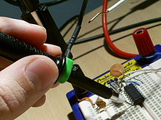
Noções básicas de teste
As pontas de prova são usadas para transferir o sinal do dispositivo sendo submetido ao teste para as entradas BNC do osciloscópio.
Existem muitos tipos diferentes de pontas de prova utilizados em diversos e especiais propósitos (aplicações de alta frequência, aplicações de alta tensão, corrente etc.).
O tipo de ponta de prova mais comumente utilizado é chamado de "Ponta de prova passiva 10:1 divisora de tensão".
Notes:
Noções básicas de teste
Para medir sinais elétricos em um osciloscópio é preciso testar o sinal desejado nos conectores BNC de entrada do osciloscópio. Se você quiser medir a saída do gerador, normalmente é necessário conectar a saída do gerador diretamente na entrada do osciloscópio usando um cabo SMA ou BNC de 50 Ω. Mas se você quiser medir as características de um sinal em um determinado ponto do circuito/projeto, normalmente é necessário usar uma "ponta de prova" com o osciloscópio para se obter isso.
Existem muitos tipos diferentes de pontas de prova utilizados em diversos e especiais propósitos, como aplicações de alta frequência, aplicações de alta tensão e medições de corrente. Contudo, o tipo mais comum de ponta de prova de osciloscópio usado para testar uma grande variedade de sinais é chamado de "ponta de prova passiva 10 para 1 divisora de tensão". Esse é o tipo de ponta de prova que você utilizará na maioria dos experimentos elétricos de laboratório atribuídos a você.

Slide 6
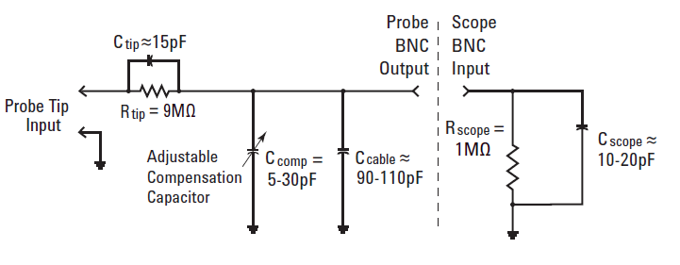
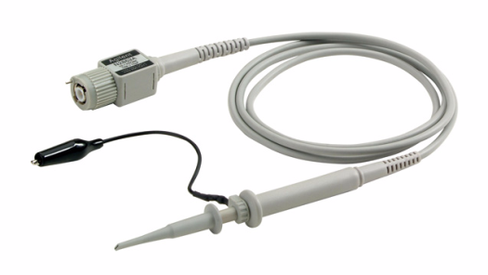
Ponta de prova passiva 10:1 divisora de tensão
Modelo de ponta de prova passiva 10:1
Passiva: Não inclui elementos ativos, como transistores ou amplificadores.
10 para 1: Reduz a amplitude do sinal fornecido na entrada BNC do osciloscópio por um fator de 10. Além disso, aumenta a impedância de entrada em 10X.
Nota: Todas as medições devem ser realizadas em relação ao terra!
Notes:
Ponta de prova passiva 10:1 divisora de tensão
Aqui mostramos um modelo elétrico de ponta de prova passiva 10:1 divisora de tensão conectada à entrada de um osciloscópio. O termo "passiva" significa que a ponta de prova não inclui circuitos ativos, como transistores e amplificadores. Em outras palavras, a ponta de prova consiste totalmente em componentes/elementos passivos, que incluem resistência, capacitância e indutância.
“10:1”, pronunciado 10 para 1, significa que a ponta de prova reduz a amplitude do sinal de entrada por um fator de 10 por meio de uma rede divisora de tensão resistiva. A impedância de entrada (Z de ponta de prova + osciloscópio) do sistema de medição do osciloscópio também é aumentada por um fator de 10.
Por fim, observe que todas as medições que usam esse tipo de ponta de prova devem ser realizadas em relação ao terra. Em outras palavras, é necessário conectar a ponta de entrada da ponta de prova ao ponto de teste desejado e depois deve-se conectar o fio terra/clipe de aterramento da ponta de prova ao terra do circuito. Com esse tipo de ponta de prova, não é possível medir a tensão em dois componentes de circuito médio. Esse tipo de medição diferencial requer uma ponta de prova ativa diferencial e especial.
Observe também que nunca se deve tentar completar um circuito usando uma ponta de prova de osciloscópio.

Slide 7
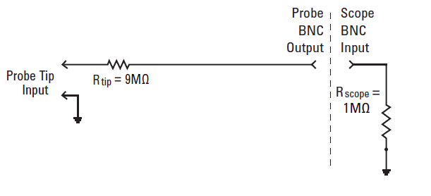
Modelo de baixa frequência/CC
Modelo de ponta de prova passiva 10:1
Modelo de baixa frequência/CC: Simplificação para um resistor de 9-MΩ em série com o terminal de entrada de 1-MΩ do osciloscópio.
Fator de atenuação de ponta de prova:
  Alguns osciloscópios, como os 3000 série X da Agilent, detectam automaticamente pontas de prova 10:1 e ajustam todas as configurações verticais e as medições de tensão relacionadas à ponta de prova.
  Alguns osciloscópios, como os 2000 série X da Agilent, requerem entrada manual de um fator de atenuação de ponta de prova 10:1.
Modelo dinâmico/CA: Será abordado posteriormente e durante o laboratório Nº5.
Notes:
Modelo de baixa frequência/CC
No caso de aplicações de medições de baixa frequência ou de CC, nosso modelo de ponta de prova de osciloscópio pode ser significativamente simplificado por meio da remoção de todos os elementos capacitivos mostrados no modelo do slide anterior. O que sobra é somente um resistor de 9 MΩ próximo à ponta de prova em série com o terminal de entrada padrão de 1 MΩ do osciloscópio. Usando a Lei de Ohm, é possível ver se o nível de tensão do sinal no BNC de entrada do osciloscópio será 1/10 do nível de tensão na ponta de prova.
V_{osciloscópio} = V_{ponta} x 1MΩ/(1MΩ + 9MΩ)
A maior parte dos osciloscópios hoje tem fatores de atenuação de ponta de prova que compensam automaticamente medições de tensão, por isso serão relatados em relação à ponta de prova. Alguns osciloscópios, como os 3000 série X da Agilent, detectam automaticamente se uma ponta de prova 10:1 foi conectada. E alguns osciloscópios mais básicos, como os 2000 série X da Agilent, requerem que o usuário insira manualmente o fator de atenuação de ponta de prova. Depois que o fator de atenuação de ponta de prova é detectado automaticamente pelo osciloscópio ou inserido manualmente pelo usuário, o osciloscópio fornece leituras compensadas de todas as medições de tensão. Por exemplo, quando você conecta uma ponta de prova 10:1 a uma fonte de alimentação de 5 V CC, o osciloscópio na verdade "vê" um sinal de 0,5 V CC em seu BNC de entrada. Porém com o fator de atenuação de ponta de prova 10:1, o osciloscópio mostrará que está "vendo" um sinal de 5 V CC na ponta de prova.
Nós vamos tratar posteriormente de um modelo dinâmico/CA mais preciso de uma ponta de prova passiva 10:1 divisora de tensão. Isso também será abordado com mais detalhes durante o laboratório Nº5.

Slide 8
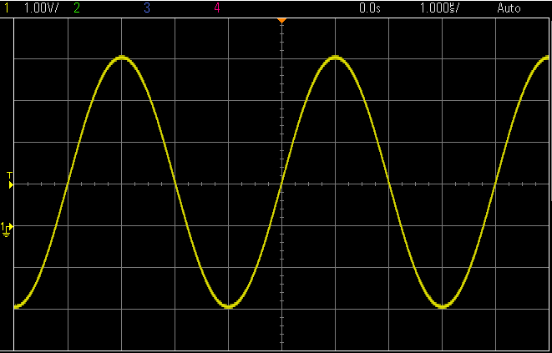
Compreender o visor do osciloscópio
Vertical = 1 V/div
Horizontal = 1 µs/div
1 Div
1 Div
Volts
Tempo
Área de exibição da forma de onda mostrada com linhas de grade (ou divisões).
Os espaços verticais das linhas de grade estão relacionados à configuração de volts/divisão.
Os espaços horizontais das linhas de grade estão relacionados à configuração de segundos/divisão.
Notes:
Compreender o visor do osciloscópio
Ao utilizar uma ponta de prova para obter um sinal no osciloscópio, é possível configurar a escala vertical e horizontal para iniciar as medições. Conforme mencionado anteriormente, o osciloscópio exibe formas de ondas captadas em um formato X versus Y. A tensão (amplitude do sinal) é mostrada no eixo Y, e o tempo é mostrado no eixo X.
A área de exibição da forma de onda é dividida por linhas de grade – alguma vezes denominadas "divisões". No eixo vertical, há 8 divisões verticais. Cada divisão vertical, ou espaçamento entre linhas de grade horizontais, é igual à configuração de volts/divisão do osciloscópios, que é exibida no canto superior esquerdo do visor. Neste exemplo, como a escala vertical do osciloscópio está configurada como 1 V/div, a tensão delta entre cada linha de grade horizontal é de 1 volt. E a amplitude máxima pico a pico que o osciloscópio pode medir nessa configuração (1 V/div) é 8 Vpp (8 divisões x 1 V/div).
No eixo horizontal, há 10 divisões horizontais. Cada divisão horizontal, ou espaço entre cada linha de grade vertical, é igual à configuração de segundos/divisão do osciloscópio. Isso é exibido próximo ao canto superior direito do visor do osciloscópio. Neste exemplo, como a escala horizontal do osciloscópio está configurada como 1 µs/div, a tensão delta entre cada linha de grade vertical é de 1 µs. E o tempo máximo que pode ser medido na tela do osciloscópio é 10 µs (10 divisões x 1 µs/div).

Slide 9
Realizar medições – por estimativa visual
A técnica de medição mais comum
Vertical = 1 V/div
Horizontal = 1 µs/div
V máx.
V p-p
Indicador de nível de terra (0,0 V)
Período
Período (T) = 4 divisões x 1 µs/div = 4 µs, Freq = 1/T = 250 kHz.
V p-p = 6 divisões x 1 V/div = 6 V p-p
V máx. = +4 divisões x 1 V/div = +4 V, V mín. = ?
Notes:
Realizar medições – por estimativa visual
Há diversas maneiras de realizar medições de tensão e tempo na forma de onda mostrada, mas o método mais comum é a estimativa visual. Os engenheiros que estão familiarizados com seus osciloscópios podem fazer estimativas rápidas para determinar a amplitude e o tempo dos sinais. Neste exemplo, como o período do sinal de entrada se repete a cada 4 divisões e como a escala horizontal está definida como 1 µs/div, podemos determinar rapidamente que o período (T) desse sinal é aproximadamente 4 µs (4 divisões x 1 µs/div) e portanto a frequência é 250 kHz (Freq = 1/T).
Para determinar a amplitude pico a pico desse sinal, podemos observar que essa forma de onda se expande verticalmente cerca de 6 divisões de 1 V/div, portanto a amplitude pico a pico é de aproximadamente 6 Vpp (6 divisões x 1 V/div).
Para medir a tensão de pico absoluta do sinal, devemos primeiro localizar o ícone/indicador de terra no lado esquerdo da retícula. Este ponto define o nível 0 V. Podemos então ver que a amplitude de pico positiva (Vmáx.) desse sinal é aproximadamente 4 divisões acima do indicador de terra e, portanto, a tensão de pico positiva desse sinal é aproximadamente +4 V acima do terra (+4 divisões x 1 V/div).
Agora, determine a amplitude de pico negativa (Vmín.) desse sinal.

Slide 10
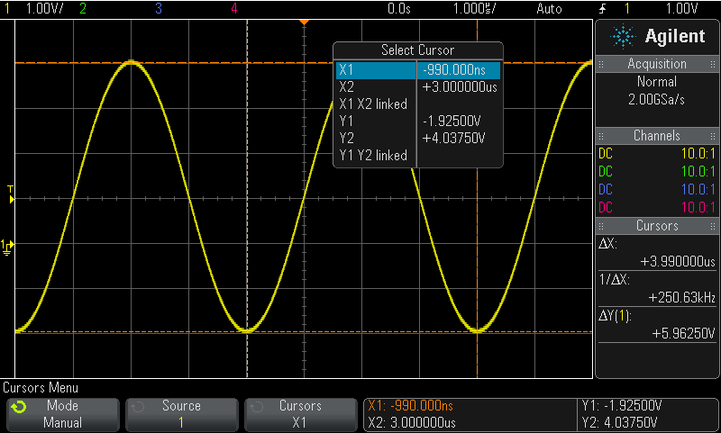
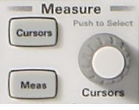
Realizar medições – usando cursores
Cursor Y2
Cursor X1
Controles de cursor
Cursor X2
Leitura Δ
Cursor Y1
Leitura de V e T absolutos
Posicionamento manual dos cursores X e Y nos pontos de medição desejados.
O osciloscópio automaticamente multiplica pelos fatores de escala vertical e horizontal para fornecer medições delta e absolutas.
Notes:
Realizar medições – usando cursores
Um método mais preciso e exato de realizar medições de tensão e tempo é o uso dos cursores X e Y do osciloscópio. Quando os cursores são ativados, é possível ver marcadores/cursores horizontais e verticais que exibem automaticamente a tensão e o tempo da localização dos cursores. A tensão e o tempo absolutos de cada cursor são exibidos na parte inferior da tela, bem como a tensão delta e o tempo delta entre os cursores, que são exibidos no lado direito da tela. Para medir a tensão pico a pico dessa forma de onda, simplesmente ajuste os cursores Y1 e Y2 colocando-os na parte superior e na parte inferior da forma de onda. Para medir o período e a frequência dessa forma de onda, ajuste os cursores X1 e X2 em dois locais consecutivos da forma de onda, em que a forma de onda cruza um nível específico de tensão/limite.

Slide 11
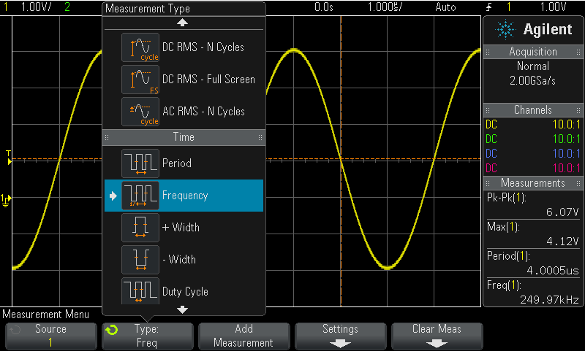
Realizar medições – usando medições paramétricas automáticas do osciloscópio
Leitura
Selecione até 4 medições paramétricas automáticas com uma leitura continuamente atualizada.
Notes:
Realizar medições – usando as medições paramétricas automáticas do osciloscópio
Além de usar os cursores do osciloscópio, ajustados pelo usuário, para realizar medições, um método ainda mais rápido para realizar medições é utilizar as medições paramétricas automáticas. A maior parte dos mais avançados osciloscópios de armazenamento digital atualmente têm a capacidade de medir automaticamente parâmetros de tensão e tempo, como Vmín., período, frequência, tempo de subida, tempo de descida, etc.

Slide 12
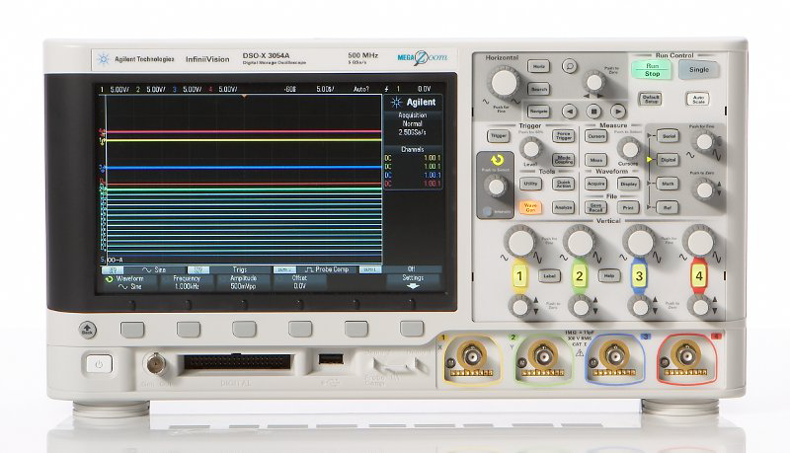
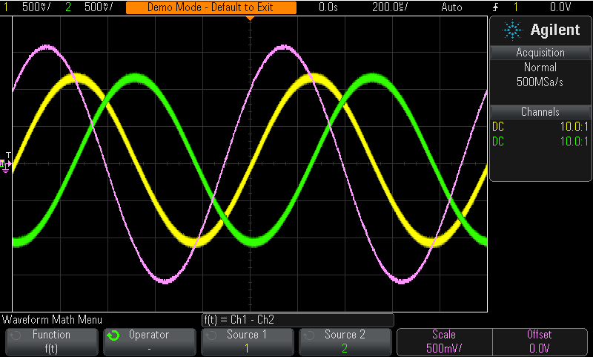
Principais controles de configuração do osciloscópio
Escala horizontal (s/div)
Nível de disparo
Posição horizontal
Escala vertical (V/div)
Posição vertical
BNCs de entrada
Osciloscópio InfiniiVision 2000 e 3000 série X da Agilent
Notes:
Principais controles de configuração do osciloscópio
Antes de realizar qualquer tipo de medição no osciloscópio, deve-se primeiro configurar os controles de escala vertical e horizontal a fim de configurar adequadamente a escala da forma de onda no visor do osciloscópio. Os controles principais incluem os controles de escala vertical, os controles de escala horizontal e o botão de controle de nível de disparo.
Os controles de escala vertical para cada canal de entrada do osciloscópio estão localizados próximos à parte inferior do painel frontal, no lado direito – bem acima dos BNCs de entrada. O botão maior controla a configuração vertical de volts/divisão, e o botão menor controla a posição vertical (ou deslocamento).
Os controles de escala horizontal do osciloscópio estão localizados próximos à parte superior do painel frontal. O botão maior controla a configuração segundos/divisão, e o botão menor controla a posição horizontal (ou retardo).
O botão de controle do nível de disparo está localizado abaixo dos controles de escala horizontal. Discutiremos o disparo do osciloscópio com mais detalhes depois.

Slide 13
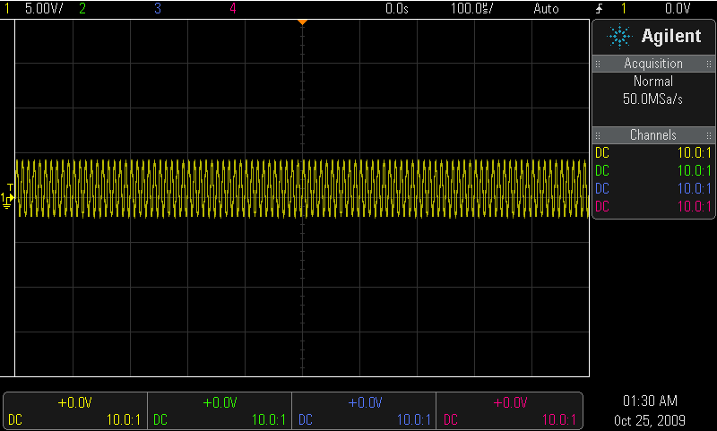
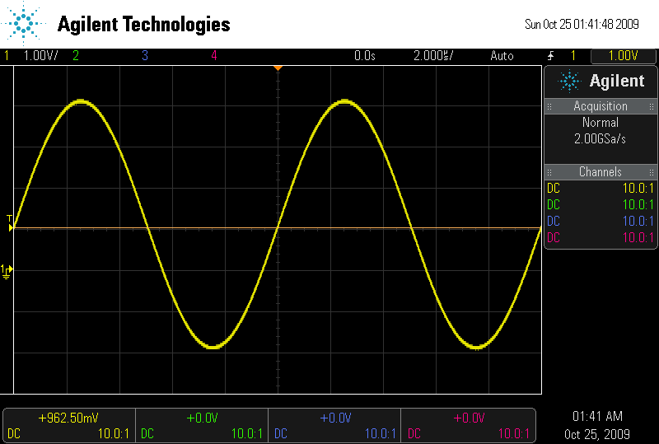
Configurar a escala das formas de onda adequadamente
Condição de configuração inicial (exemplo)
Condição de configuração ideal
- Muitos ciclos sendo exibidos.
- Amplitude escalonada muito baixa.
Nível de disparo
Ajuste o botão V/div até que a forma de onda preencha a maior parte da tela verticalmente.
Ajuste o botão de posição vertical até que a forma de onda esteja centralizada verticalmente.
Ajuste o botão s/div até que apenas alguns ciclos sejam exibidos na horizontal.
Ajuste o botão de nível de disparo até que o nível seja definido próximo ao meio da forma de onda na vertical.
Configurar a escala da forma de onda no osciloscópio é um processo interativo para fazer ajustes no painel frontal até que a "imagem" desejada seja exibida na tela.
Notes:
Configurar a escala das formas de onda adequadamente
Configurar a escala da forma de onda no osciloscópio é normalmente um processo interativo. Por exemplo, suponhamos que na escala inicial podemos ver que a forma de onda está escalonada com uma amplitude relativamente baixa e com muitos ciclos na tela, conforme mostra a figura à esquerda. Nesse caso, podemos ver que a amplitude da forma de onda mostrada é somente cerca de 1 divisão superior. Gire o botão de volt/divisão para aumentar a escala da forma de onda. Se você girar o botão na direção errada, a escala vertical da forma de onda ficará menor. Simplesmente gire-o na outra direção até que a forma de onda seja escalonada, de maneira que a altura da forma de onda cubra mais da metade da tela. Observe que se você pressionar o botão V/div, será possível ajustar a configuração V/div com uma granularidade de ajuste muito mais "fina", para preencher boa parte da tela com a forma de onda, com o objetivo de realizar medições mais precisas e exatas.
Se o sinal de entrada tiver um deslocamento CC (a forma de onda será deslocada para cima ou para baixo do centro da tela), talvez depois seja necessário girar o botão de posição vertical para centralizar a forma de onda na tela.
Para configurar a escala horizontal adequadamente, gire o botão segundos/divisão – algumas vezes chamado de controle de base de tempo – até que alguns ciclos da forma de onda sejam exibidos na tela. Mas se você deseja ver somente uma borda rápida em um sinal digital, defina a configuração segundos/divisão com um valor baixo para ver apenas a borda ascendente ou descendente rápida com um grau alto de resolução horizontal.
Por fim, talvez seja necessário ajustar o nível de disparo para obter uma exibição estável. Ao girar o botão de nível de disparo, um indicador de nível de disparo horizontal (similar ao cursor de tensão) aparecerá para mostrar o nível de disparo real. A configuração do nível de disparo adequado é tipicamente por volta de 50% da amplitude vertical do sinal. Uma maneira rápida de definir o nível de disparo como 50% em um sinal de entrada repetitivo é simplesmente pressionar o botão de nível de disparo. Discutiremos os disparos com mais detalhes em breve.
Observe que após o ajuste dos controles vertical, horizontal e de nível de disparo, talvez seja necessário voltar e reajustar algumas das configurações até que você veja a imagem que quer ver.
Observe que outra maneira rápida e fácil de configurar a escala do osciloscópio em sinais de entrada repetitivos simples é usar o recurso Escala automática do osciloscópio. Contudo, a função Escala automática nem sempre funciona em sinais mais complexos. E se você utilizar esse recurso do osciloscópio, talvez nunca aprenda a usar de forma eficiente um osciloscópio quando forem exigidos ajustes manuais. Além disso, seu professor possui a habilidade de desabilitar o recurso Escala automática baixando um comando para o osciloscópio.
Nota para o professor: Você pode desabilitar o recurso Escala automática baixando o comando “:AUToscale DISable” via USB ou conexão de rede local (LAN). Após baixar esse comando para o osciloscópio, o recurso Escala automática será permanentemente desabilitado até que você baixe o comando "habilitar" (:AUToscale ENABle).

Slide 14
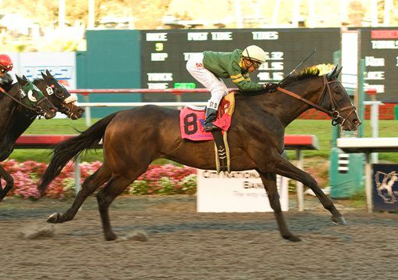
Compreender o disparo do osciloscópio
O disparo costuma ser a função menos compreendida de um osciloscópio, porém é um dos recursos mais importantes a ser entendido.
Pense no "disparo" do osciloscópio como "tirar fotografias sincronizadas".
Uma "imagem" da forma de onda consiste em muitas amostras digitais consecutivas.
As "fotografias" devem estar sincronizadas em um ponto único na forma de onda que se repete.
O disparo de osciloscópio mais comum baseia-se em sincronizar aquisições (tirar fotografias) em uma borda ascendente ou descendente de um sinal em um nível de tensão específico.
Uma fotografia do momento da chegada de uma corrida de cavalos é análoga ao disparo do osciloscópio.
Notes:
Compreender o disparo do osciloscópio
O disparo costuma ser a função menos compreendida de um osciloscópio, porém é um dos recursos mais importantes a ser entendido, principalmente se você precisar monitorar sinais muito complexos. É possível pensar no disparo do osciloscópio como "tirar fotografias sincronizadas". E uma imagem da forma de onda, na verdade, consiste em muitas amostras digitais consecutivas e individuais.
Ao monitorar um sinal de entrada repetitivo, que é algo típico, o osciloscópio realiza aquisições repetitivas (ou tira fotografias repetitivas) para mostrar uma foto "em tempo real" de seu sinal de entrada. Essas fotografias repetitivas do osciloscópio devem estar sincronizadas em um ponto único no sinal de entrada, a fim de mostrar uma forma de onda estável no visor do osciloscópio.
Embora alguns osciloscópios tenham vários modos de disparo avançados para se escolher, o tipo mais comum de disparo é aquele que realiza o disparo do osciloscópio quando o sinal de entrada cruza um nível de limite de tensão específico, em uma direção positiva ou negativa. Nós chamamos isso de "disparo de borda". Em outras palavras, o osciloscópio dispara (tira fotografias) quando o sinal de entrada muda de um nível de tensão mais baixo para um nível de tensão mais alto (disparo de borda ascendente) ou quando o sinal de entrada muda de um nível de tensão mais alto para um nível de tensão mais baixo (disparo de borda descendente).
Uma fotografia do momento da chegada de uma corrida de cavalos é análoga ao disparo do osciloscópio. Para registrar com precisão a chegada da corrida, o obturador da câmera deve estar sincronizado para quando o focinho do cavalo vencedor cruzar a linha de chegada à frente.

Slide 15
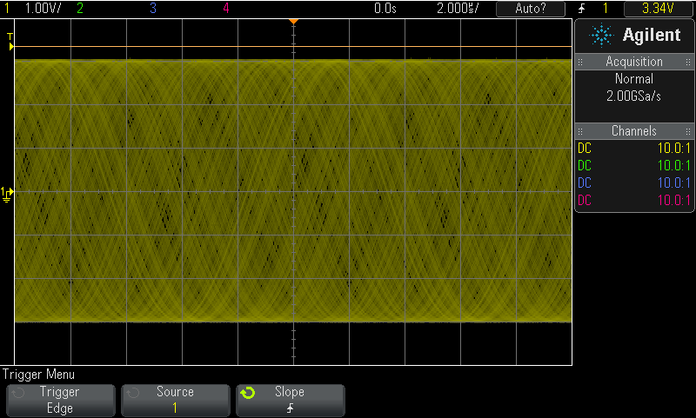
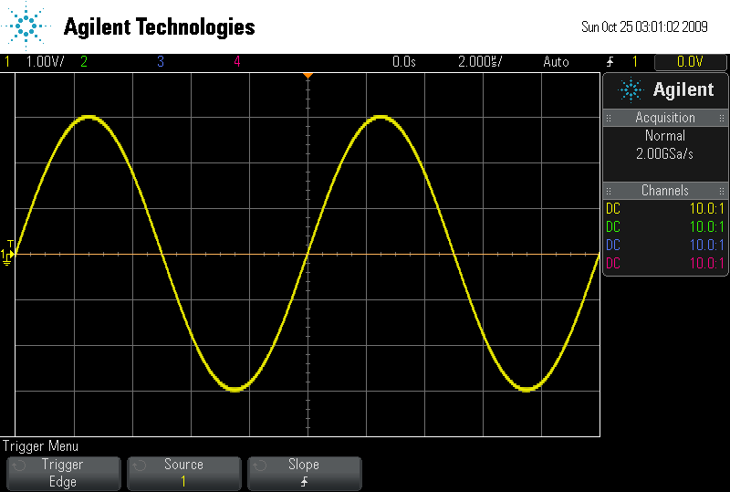
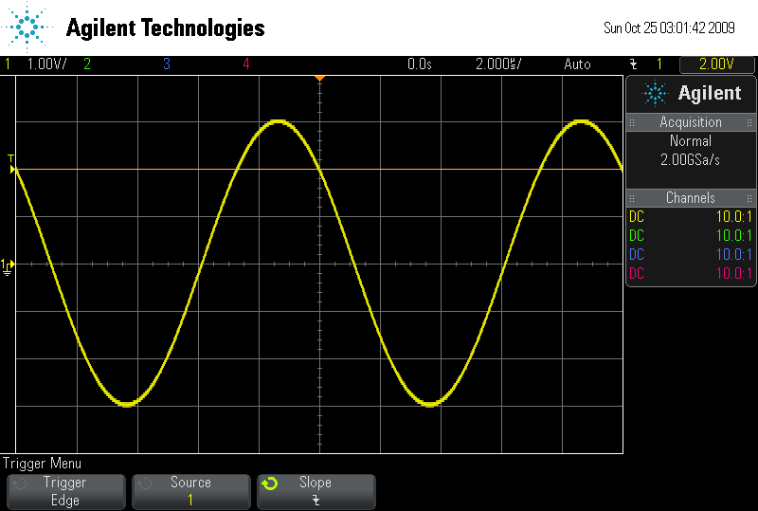
Exemplos de disparo
Nível de disparo definido acima da forma de onda
Ponto de disparo
Ponto de disparo
Não disparado
(tirar fotografia sem sincronia)
Disparo =
Borda ascendente a 0,0 V
Tempo negativo
Tempo positivo
Disparo = Borda descendente a +2,0 V
Local padrão de disparo (tempo zero) em DSOs = centro da tela (horizontalmente)
Único local de disparo em osciloscópios analógicos mais antigos = lado esquerdo da tela
Notes:
Exemplos de disparo
Nesse slide, mostramos três exemplos de disparo de osciloscópio. Na figura à esquerda, o nível de disparo do osciloscópio está definido acima da forma de onda. Nesse caso, o sinal de entrada nunca cruza o nível do limite de disparo em nenhuma direção. Usando o modo de disparo "Auto" padrão, o osciloscópio tira fotografias sem sincronia do sinal de entrada e nós observamos o que parece ser uma forma de onda instável. Este, na verdade, não é um exemplo de disparo.
Ao utilizar o modo de disparo "Auto", o osciloscópio gera disparos "automáticos" sem sincronia se um evento de disparo real não ocorrer após um período de tempo esgotado específico. Embora nossa forma de onda não esteja sincronizada e pareça instável, pelo menos podemos ver como a forma de onda está escalonada verticalmente. Se tivéssemos utilizado o modo de disparo "Normal" do osciloscópio como nível de disparo definido acima da forma de onda, o osciloscópio não tiraria nenhuma fotografia e não seria possível observar nenhuma forma de onda, estável ou instável.
Na figura do meio, o osciloscópio foi configurado para disparar em bordas ascendentes do sinal de entrada, com o nível de disparo definido em aproximadamente 50%. Nesse caso, é possível ver uma borda ascendente do sinal de entrada, exatamente no centro da tela. Esse é o local de disparo padrão do osciloscópio.
Na figura à direita, o osciloscópio foi configurado para disparar em bordas descendentes do sinal de entrada, com um nível superior de disparo definido (+2,0 V) que está mais próximo ao pico positivo da forma de onda. Nesse caso, é possível ver uma borda ascendente do sinal de entrada, exatamente no centro da tela. Novamente, esse é o ponto de disparo.
Embora o local padrão de disparo em todos os osciloscópios digitais seja no centro da tela (horizontalmente), é possível reposicionar o local de disparo para a esquerda ou direita, ajustando o botão de retardo horizontal – algumas vezes chamado de botão de posição horizontal. Os osciloscópios analógicos com tecnologia mais antiga conseguem disparar somente no lado esquerdo da tela. Isso significa que os osciloscópios analógicos são capazes de mostrar apenas partes das formas de onda que ocorrem após o evento de disparo – algumas vezes denominadas "dados de tempo positivo". Porém DSOs são capazes de mostrar partes das formas de onda tanto antes (tempo negativo ou dados pré-disparo) quanto após (dados de tempo positivo) o evento de disparo. Pode ser útil observar dados pré-disparo para analisar os dados da forma de onda que podem ter acarretado uma condição de erro de disparo específico.

Slide 16
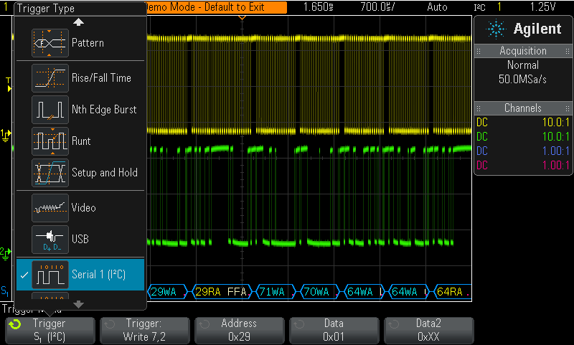
Disparo avançado do osciloscópio
Exemplo: Disparar em um barramento serial I²C
A maior parte dos experimentos de laboratório universitários baseia-se em usar disparos de "borda" padrão
Disparar em sinais mais complexos requer opções de disparo avançadas.
Notes:
Disparo avançado do osciloscópio
Ainda que você utilize principalmente disparos simples de borda ascendente ou descendente na maioria de seus experimentos universitários de EE e Física, alguns dos osciloscópios mais avançados hoje em dia oferecem modos de disparo mais avançados para sincronizar aquisições (tirar fotografias de formas de onda) em sinais mais complexos.
Neste exemplo em especial, nós mostramos um complexo clock de barramento serial I²C e sinal de dados. Disparar em uma condição de barramento serial única, como uma operação de gravação para um endereço específico, requer o disparo I²C. O disparo de borda simples é capaz de disparar somente em cruzamentos de bordas aleatórios.

Slide 17
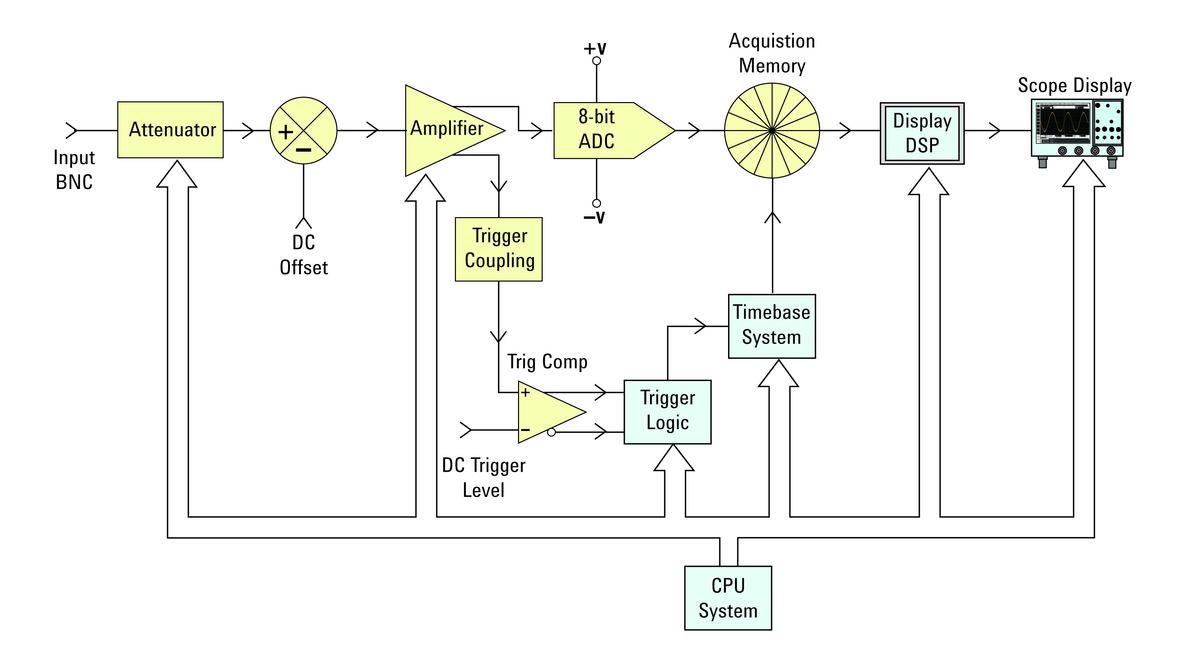
Teoria de operação do osciloscópio
Amarelo = Blocos específicos do canal
Azul = Blocos do sistema (suporta todos os canais)
Diagrama de blocos do DSO
Notes:
Teoria de operação do osciloscópio
No coração de todos os osciloscópios de armazenamento digital (DSOs) estão o conversor analógico para digital (ADC) e a memória de aquisição. Esses são os componentes do osciloscópios que essencialmente tiram fotografias das formas de onda. O ADC toma um sinal de entrada analógico e depois converte o valor de tensão analógico de um ponto particular no tempo em um valor binário digital. Isso costuma ser atingido com 8 bits de resolução vertical na maior parte dos DSOs da atualidade. Em outras palavras, os DSOs típicos conseguem resolver os valores de tensão de sinais de entrada dentro de 1 parte em 256.
Os blocos “Atenuador”, “Deslocamento CC” e “Amplificador” realizam uma pré-configuração de escala no sinal de entrada a fim de escalonar o sinal de entrada para que fique dentro da margem dinâmica fixa do ADC. Ao ajustar o botão V/div, serão definidas as redes divisoras de tensão específicas no bloco atenuador para possivelmente reduzir a amplitude do sinal de entrada, e também definir o ganho do amplificador. Ao ajustar o botão de posição vertical, o deslocamento CC mudará. Novamente, o objetivo é trazer o sinal de entrada que pode ter uma quantidade específica de deslocamento CC para ficar dentro da margem dinâmica fixa do ADC.
Os blocos disparo e base de tempo controlam o momento e a velocidade com que o ADC adquirirá as amostras (as fotografias são tiradas). O sinal do disparo, na verdade, diz ao bloco base de tempo quando é necessário parar de obter as aquisições (fotografias). Por exemplo, se o osciloscópio possui uma profundidade de memória de 1.000 pontos (ou amostras por aquisição) e se o osciloscópio foi configurado para disparar exatamente no centro da tela, o bloco base de tempo permitirá que os blocos ADC/memória coletem amostras da entrada continuamente para preencher, no mínimo, metade da memória. Depois que o evento de disparo ocorrer, o bloco base de tempo permitirá que os blocos ADC/memória obtenham 500 amostras adicionais antes da interrupção da amostragem. Nesse caso, as primeiras 500 amostras na memória de aquisição representam dados da forma de onda antes do evento de disparo, ao mesmo tempo que as 500 últimas amostras na memória de aquisição representam dados da forma de onda após o evento de disparo.
Quando um ciclo de aquisição é concluído, as amostras armazenadas na memória de aquisição devem ser processadas para a exibição. DSOs mais antigos simplesmente usavam o sistema de CPU do osciloscópio para ler os dados fora da memória de aquisição – uma amostra por vez –, processar dados e depois rearmazenar os dados amostrados na memória de exibição. Esse processo consumia muito tempo e às vezes resultava em taxas lentas de atualização de forma de onda – principalmente ao processar registros de memória profundos. Muitos dos DSOs mais novos atualmente usar DSPs personalizados e dedicados para processar/filtrar digitalmente dados e depois distribuir de forma eficiente os dados da forma de onda na memória de exibição, melhorando assim o rendimento e as taxas de atualização da forma de onda.

Slide 18
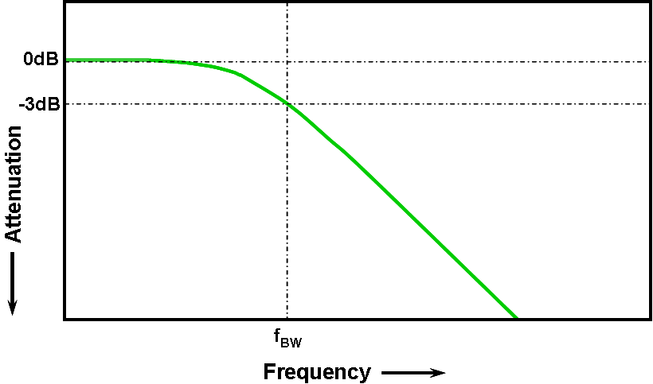
Especificações de desempenho do osciloscópio
"Largura de banda" é a especificação mais importante do osciloscópio
Resposta de frequência gaussiana do osciloscópio
Todos os osciloscópios exibem uma resposta de frequência passa-baixa.
A frequência em que a onda senoidal de entrada é atenuada por 3 dB define a largura de banda do osciloscópio.
-3 dB se iguala a ~ -30% de erro de amplitude (-3 dB = 20 log ).
Notes:
Especificações de desempenho do osciloscópio
O osciloscópio possui muitas especificações diferentes, porém a mais importante é a largura de banda. A frequência de entrada mais alta que um osciloscópio pode captar e medir com precisão baseia-se na especificação de largura de banda do osciloscópio. Porém um osciloscópio não pode fazer medições precisas em sinais da mesma frequência que a frequência da largura de banda.
Todos os osciloscópios exibem uma resposta de frequência passa-baixa – tipicamente chamada de resposta gaussiana. Uma resposta de frequência gaussiana aproxima-se intimamente de um filtro passa-baixa unipolar. Talvez você tenha apresentado respostas similares a esta em algumas de suas aulas de EE e as conheça como diagramas de Bode.
À medida que a frequência de um sinal de entrada aumenta, o osciloscópio começa a atenuar o sinal de entrada e depois começa a fazer medições imprecisas. A frequência na qual um sinal de entrada de onda senoidal é atenuado por 3 dB é a largura de banda do osciloscópio. Mas 3 dB de atenuação é equivalente a aproximadamente 30% de atenuação com base na fórmula de 20 log (Vo/Vi).

Slide 19
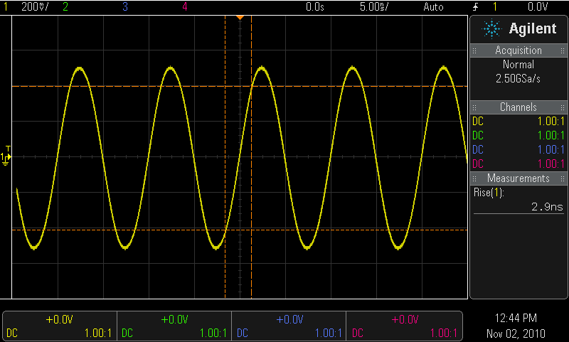
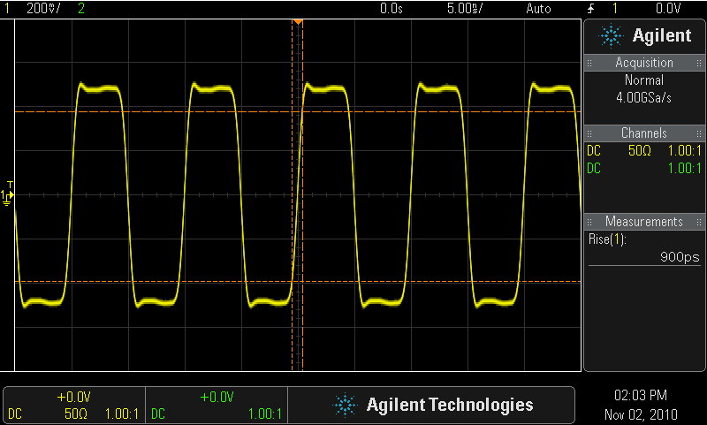
Selecionar a largura de banda correta
Entrada = Clock digital de 100 MHz
Resposta usando um osciloscópio com LB de 100 MHz
Resposta usando um osciloscópio com LB de 500 MHz
LB requerida para aplicações analógicas: ≥ frequência de onda senoidal 3X mais alta.
LB requerida para aplicações digitais: ≥ frequência de clock digital 5X mais alta.
Determinação de LB mais precisa, com base em velocidades de borda de sinal (consulte a nota sobre aplicações de "Largura de banda" no final da apresentação)
Notes:
Selecionar a largura de banda correta
Como as ondas senoidais de entrada são atenuadas por aproximadamente 30% (-3 dB) na frequência de largura de banda do osciloscópio, nunca se deve usar um osciloscópio de uma largura de banda específica para testar sinais com a mesma frequência.
Em aplicações de medição analógica/RF pura (ondas senoidais), é recomendável que a largura de banda do osciloscópio seja três vezes maior do que a frequência de onda senoidal de entrada mais alta que você deseja medir. Em 1/3 da largura de banda do osciloscópio, os sinais costumam ser minimamente atenuados.
Em aplicações digitais, que na realidade são mais comuns hoje em dia, a largura de banda do osciloscópio deve ser, no mínimo, cinco vezes maior do que a taxa de clock mais alta do seu sistema. Se você lembra de algumas aulas de EE, todos os sinais – incluindo os sinais de clock digitais – são compostos de ondas senoidais múltiplas. Se a largura de banda do seu osciloscópio for, no mínimo, cinco vezes maior do a taxa de clock mais alta, então será possível captar até a quinta harmônica com atenuação mínima.
Este slide mostra dois osciloscópios com larguras de banda diferentes que captam o mesmo sinal de clock digital de 100 MHz. A figura à esquerda mostra com o que um clock digital de 100 MHz se parece quando captado por um osciloscópio com largura de banda de 100 MHz. As harmônicas maiores desse sinal foram atenuadas para um grau tal, que tudo o que praticamente permanecer será o componente de frequência fundamental desse sinal de clock (onda senoidal de 100 MHz).
A figura à direita mostra com o que o mesmo sinal de clock de 100 MHz se parece quando captado por um osciloscópio com largura de banda de 500 MHz. O osciloscópio com largura de banda de 500 MHz é capaz não somente de captar o componente de frequência fundamental de 100 MHz, mas também a terceira e a quinta harmônica, com razoável precisão.
Observe que o fator 5X para aplicações digitais é, na verdade, apenas uma recomendação prática. Na verdade, há um método mais preciso de determinar a largura de banda apropriada com base no conteúdo de frequência real em bordas de alta velocidade – independentemente da taxa de clock. Se você estiver interessado em aprender sobre esse método mais preciso, consulte a nota de aplicação no final desta apresentação intitulada "Avaliar as larguras de banda de osciloscópios para suas aplicações".

Slide 20

Outras especificações importantes do osciloscópio
Taxa de amostragem (em amostras/s) – Deve ser ≥ 4X LB
Profundidade de memória – Determina as formas de onda mais compridas que podem ser captadas ainda durante a amostragem à taxa de amostra máxima do osciloscópio.
Número de canais – Tipicamente 2 ou 4 canais. Os modelos MSO adicionam de 8 a 32 canais de aquisição digital com resolução de 1 bit (alta ou baixa).
Taxa de atualização de forma de onda – Taxas de atualização mais rápidas melhoram a probabilidade de detectar problemas de circuito que não ocorrem com frequência.
Qualidade da exibição – Tamanho, resolução, número de níveis de gradação de intensidade.
Modos de disparo avançados – Larguras de pulso com qualificação de tempo, Padrão, Vídeo, Serial, Violação de pulso (velocidade de borda, tempo de configuração/retenção, tempo de execução) etc.
Notes:
Outras especificações importantes do osciloscópio
Embora a largura de banda seja a especificação de osciloscópio mais importante, há outras especificações que você deve considerar, caso você tenha de escolher e comprar um osciloscópio. Elas são:
Taxa de amostra – deve ser, no mínimo, 4X a largura de banda do osciloscópio
Profundidade de memória – determina a extensão de uma forma de onda captada
Número de canais – A maioria dos osciloscópios vem em modelos de 2 e 4 canais. Porém modelos MSO adicionam canais de temporização de lógica de aquisição para monitorar e testar conjuntos mais complexos de sinais digitais.
Taxa de atualização da forma de onda – Taxas de atualização mais rápidas significam tirar fotografias mais rapidamente, o que pode melhorar a probabilidade do osciloscópio de captar eventos pouco frequentes, como falhas.
Qualidade da exibição – consiste em tamanho da tela, resolução e número de níveis de gradação de intensidade. A gradação de intensidade pode ser uma característica importante de uma qualidade de exibição de osciloscópio, a fim de exibir e fazer julgamentos intuitivos sobre ruídos e instabilidades aleatórias.
Modos de disparo avançados - permite que o osciloscópio sincronize em sinais mais complexos, como sinais de barramento serial.

Slide 21
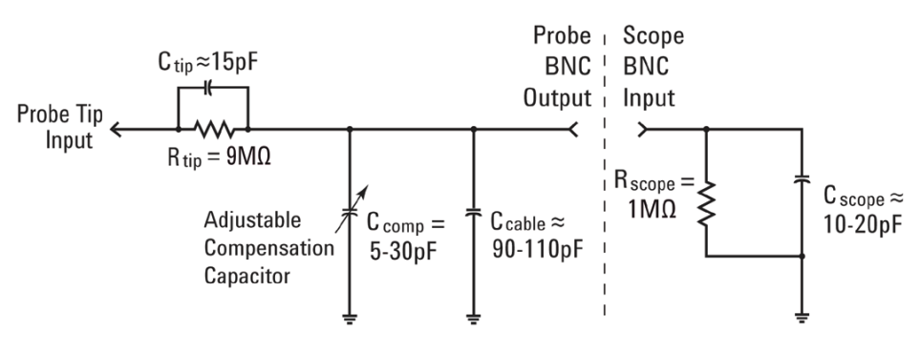

Testes revisitados - Modelo de teste dinâmico/CA
Modelo de ponta de prova passiva 10:1
C_{osciloscópio} e C_{cabo} são capacitâncias inerentes/parasitas (não projetados intencionalmente)
C_{ponta} e C_{comp} são projetados intencionalmente para compensar C_{osciloscópio} e C_{cabo}.
Com compensação de ponta de prova adequadamente ajustada, a atenuação dinâmica/CA em razão de reatâncias capacitivas dependentes de frequência deve corresponder à atenuação divisora de tensão resistiva projetada (10:1).
Em que C_{paralelo} é a combinação paralela de C_{comp} + C_{cabo} + C_{osciloscópio}
Notes:
Testes revisitados – Modelo de teste dinâmico/CA
Anteriormente discutimos o modelo estático/CC de uma ponta de prova passiva padrão 10:1. No modelo estático/CC, nós simplificamos significativamente o modelo eliminando os elementos/componentes capacitivos. Isso nos deixou com uma simples rede divisora de tensão com 2 resistores.
Vamos tratar agora do modelo dinâmico/CA da ponta de prova/osciloscópio e levar em conta os efeitos dos elementos capacitivos desse modelo. C_{cabo}, que é a capacitância do cabo da ponta de prova, e C_{osciloscópio}, que é a capacitância na entrada do BNC do osciloscópio, são capacitâncias inerentes (ou parasitas) nesse modelo de ponta de prova. Isso significa que esses elementos não foram projetados intencionalmente – mas são apenas um fato infeliz da vida. C_{ponta} e C_{comp}, que significam o capacitor de compensação variável, foram projetados intencionalmente para compensar os elementos capacitivos naturais/inerentes. Quando C_{comp} é ajustado adequadamente, a reatância capacitiva de C_{ponta} em relação à combinação paralela de C_{comp} + C_{cabo} + C_{osciloscópio} deve ter a mesma proporção de atenuação que a atenuação decorrente dos componentes resistivos no modelo. Em outras palavras, X_{C-ponta} deve ser 9X aquele do X_{C-paralelo}. Isso estabelecerá a mesma redução 10:1 em amplitude de sinais recebida no BNC de entrada do osciloscópio sob condições dinâmicas/CA como a rede resistiva sob condições CC.
Note também que quando X_{C-ponta} é exatamente 9X aquele de X_{C-paralelo}, a constante de tempo RC de R_{ponta} e C_{ponta} será igual à constante de tempo RC de R_{osciloscópio} e C_{paralelo}.

Slide 22
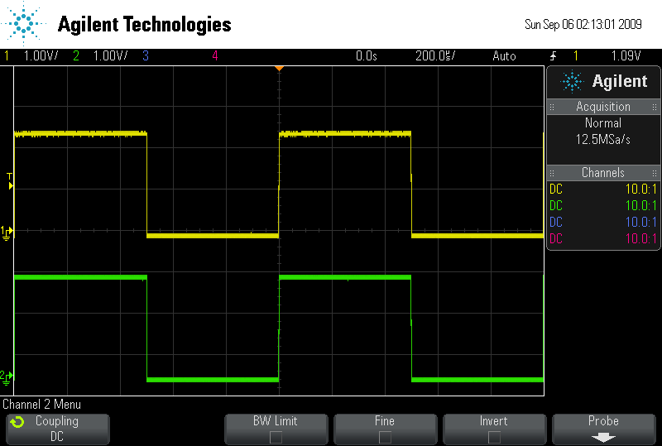
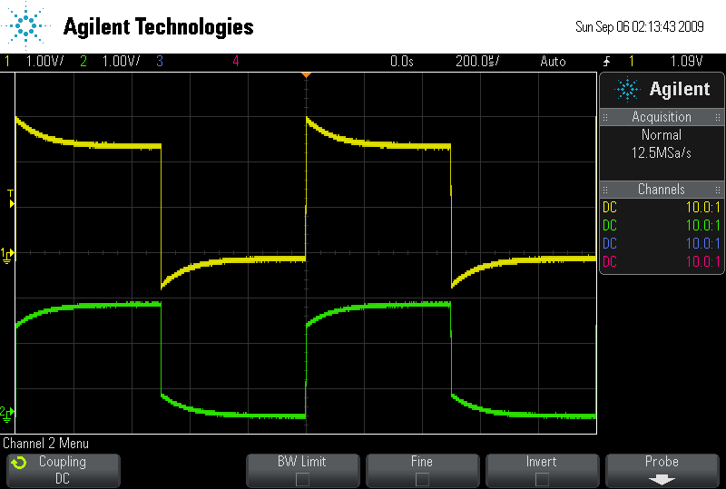
Compensar as pontas de prova
Compensação adequada
Canal 1 (amarelo) = sobrecompensado
Canal 2 (verde) = subcompensado
Conecte as pontas de prova do Canal 1 e Canal 2 ao terminal "Comp de ponta de prova" (mesmo que Demo2).
Ajuste os botões V/div e s/div para exibirem ambas as formas de onda na tela.
Usando uma chave de fenda pequena com lâmina lisa, ajuste o capacitor de compensação de ponta de prova variável (C_{comp}) em ambas as pontas de prova para uma resposta plana (quadrada).
Notes:
Compensar as pontas de prova
Para compensar suas pontas de prova, primeiramente conecte as pontas de prova de seu osciloscópio ao terminal "Comp de ponta de prova" no painel frontal do osciloscópio. Esse é o mesmo terminal, também identificado como "Demo2". Quando os sinais de treinamento não estão ativados, sempre haverá uma onda quadrada de 1 kHz presente nesse terminal para ser usada na compensação de ponta de prova.
Em seguida, configure o osciloscópio para que exiba alguns ciclos desse sinal no visor do osciloscópio. Se suas pontas de prova estiverem compensadas de forma adequada, observe uma onda quadrada quase perfeita em cada canal do osciloscópio conforme mostrado na figura à esquerda. Se suas pontas de prova não estiverem compensadas de forma adequada, você perceberá uma distorção na forma de onda, conforme mostrado na figura à direita. Para corrigir essa distorção, ajuste o capacitor de compensação variável em cada ponta de prova usando uma chave de fenda pequena com lâmina lisa até que sejam observadas formas de onda livres de distorção (onda quadrada perfeita).
Depois que as pontas de prova estiverem adequadamente compensadas, não é necessário repetir esse processo da próxima vez que você usar esse osciloscópio com essas pontas de prova em questão. Contudo, é bastante útil conectar ocasionalmente suas pontas de prova ao terminal de compensação de ponta de prova para se certificar de que ainda estão adequadamente ajustadas.

Slide 23
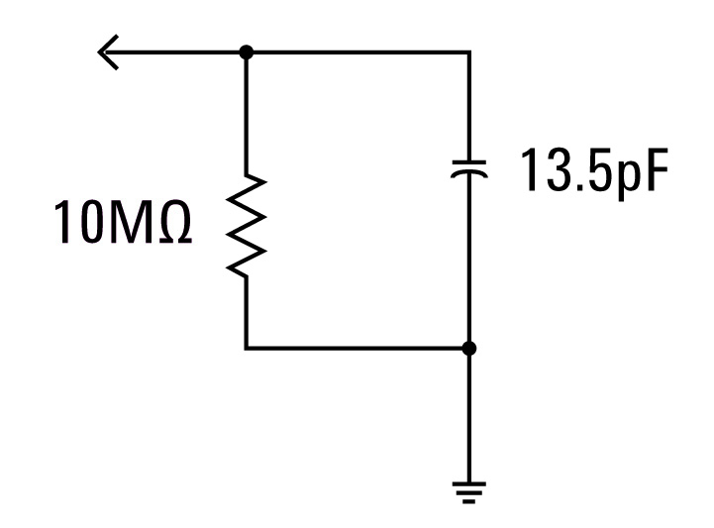
Carregar pontas de prova
O modelo de entrada do osciloscópio e da ponta de prova pode ser simplificado a um único resistor e capacitor.
Qualquer instrumento (não somente os osciloscópios) conectado a um circuito torna-se parte do circuito sendo submetido ao teste e afeta os resultados medidos... principalmente em frequências mais altas.
“Carregar” implica os efeitos negativos que o osciloscópio/ponta de prova pode causar no desempenho do circuito.
C_{Carga}
R_{Carga}
Modelo de carregamento ponta de prova + osciloscópio
Notes:
Carregar pontas de prova
Além de compensar de forma adequada suas pontas de prova passivas 10:1 a fim de obter as medições mais precisas no osciloscópio, outra questão que deve ser considerada é o carregamento da ponta de prova. Em outras palavras, conectar a ponta de prova e o osciloscópio a seu dispositivo sob teste (DUT) mudará o comportamento do seu circuito? Quando você conecta qualquer instrumento em seu circuito, o instrumento em si (incluindo a ponta de prova) torna-se parte de seu DUT e pode "carregar" ou mudar o comportamento de seus sinais de alguma forma. Para determinar o grau de carregamento da ponta de prova/osciloscópio, nosso modelo de ponta de prova/osciloscópio pode ser simplificado a um único resistor e capacitor, conforme mostrado neste slide. Vamos agora calcular os calores de R_{carga} e C_{carga}.

Slide 24
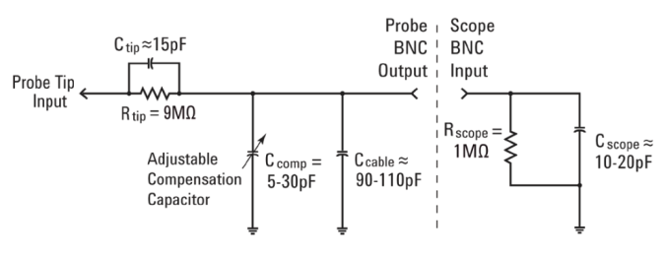
Atribuições
C _{Carga} = ?
Supondo-se que C_{osciloscópio} = 15pF, C_{cabo} = 100pF e C_{ponta} = 15pF, calcule C_{comp} se adequadamente ajustado. C_{comp} = ______
Usando o valor calculado de C_{comp}, calcule C_{Carga}. C_{Carga} = ______
Usando o valor calculado de C_{Carga}, calcule a reatância capacitiva de C_{Carga} a 500 MHz. X_{C-Carga} = ______
Notes:
Atribuições
Suponha estas condições:
C_{osciloscópio} = 15 pF
C_{cabo} = 100 pF
C_{ponta} = 15 pF
R_{carga} é simplesmente a combinação em série de R_{ponta} (9 MΩ) e R_{osciloscópio} (1 MΩ), que é 10 MΩ.
Determine C_{comp} (supondo compensação adequada) usando as equações de reatância capacitivas apresentadas anteriormente. Lembre-se de que a reatância de C_{ponta} deve ser 9X a reatância de C_{paralelo}. Observe que isso é também o mesmo que equacionar a constante de tempo RC da combinação paralela de R_{ponta} e C_{ponta} com a combinação paralela de R_{osciloscópio} e C_{paralelo}. C_{paralelo} é simplesmente a combinação paralela de C_{comp} + C_{cabo} + C_{osciloscópio}.
Usando o valor calculado de C_{comp}, determine C_{carga}. C_{carga} será a combinação em série de C_{ponta} e C_{paralelo}.
Após determinar R_{carga} e C_{carga}, é possível então incluir esses dois componentes paralelos no modelo de seu circuito sob teste para determinar se há uma diferença simulada/calculada no desempenho do sinal com ou sem esses componentes de carregamento adicionais.
Agora, determine a reatância capacitiva de C_{carga} a 500 MHz.
Você acredita que essa quantidade de reatância (carregamento) de capacitância poderia afetar o comportamento de alguns sinais sob teste nessa frequência?
Observe que para aplicações de alta frequência, usar uma ponta de prova passiva 10:1 pode NÃO ser a melhor solução para medições precisas em razão do carregamento de ponta de prova. Uma melhor solução seria usar uma ponta de prova ativa. Pontas de prova ativas tipicamente têm capacitância de entrada muito mais baixas para aplicações de alta frequência. Porém o conflito da ponta de prova ativa é que ela custa mais do que a ponta de prova passiva padrão 10:1.

Slide 25
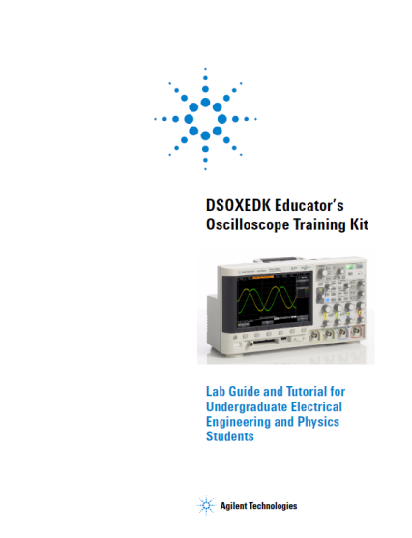
Usar o Tutorial e Guia de laboratório do osciloscópio
Trabalho para casa – Leia as seções abaixo antes de sua primeira sessão de laboratório sobre osciloscópios:
  Seção 1 – Introdução
    Testes do osciloscópio
    Familiarizar-se com o painel frontal
  Apêndice A – Diagrama de bloco do osciloscópio e teoria de operação
  Apêndice B – Tutorial de largura de banda do osciloscópio
Aulas práticas de laboratório com osciloscópios
Seção 2 – Osciloscópio básico e WaveGen Aulas de medição em laboratório (6 aulas de laboratório individuais)
Seção 3 – Medição avançada com osciloscópios Aulas de laboratório (9 aulas de laboratório opcionais que seu professor pode atribuir)
Tutorial e Guia de
laboratório do osciloscópio
Faça o download em www.agilent.com/find/EDK
Notes:
Usar o Tutorial e Guia de laboratório do osciloscópio
O Tutorial e Guia de laboratório do osciloscópio pode ser baixado gratuitamente em www.agilent.com/find/EDK.
Antes de iniciar sua primeira aula de laboratório para familiarização com o osciloscópio, leia a Seção 1, o Apêndice A e o Apêndice B do Tutorial e Guia de laboratório do osciloscópio.
Durante sua primeira sessão de laboratório para familiarização com o osciloscópio, conclua a Seção 2 do guia de laboratório. Essa seção do guia consiste em 6 aulas práticas de laboratório individuais para medição. Você deve concluir essas 6 aulas práticas em menos de 2 horas.
A Seção 3 do Tutorial e Guia de laboratório do osciloscópio consiste em 9 aulas de laboratório avançadas opcionais sobre osciloscópios. Se você tiver tempo e desejo, conclua algumas dessas aulas práticas a seu critério ou a critério de seu professor/instrutor de laboratório.

Slide 26

Dicas sobre como seguir as instruções do guia de laboratório
Palavras em negrito, como [Ajuda], referem-se à tecla do painel frontal.
“Softkeys” referem-se a 6 teclas/botões abaixo da tela do osciloscópio. A função dessas teclas muda dependendo do menu selecionado.
Uma softkey identificada por uma seta verde curvada ( ) indica
que o botão de propósito geral “Entrada” controla essa seleção
ou variável.
Identificação de softkeys
Softkeys
Botão Entrada
Notes:
Dicas sobre como seguir as instruções do guia de laboratório
Sempre que você observar uma palavra em negrito entre colchetes no guia de laboratório, como [Ajuda] ou [Disparo], ela se refere à tecla do painel frontal do osciloscópio.
“Softkeys” refere-se a 6 teclas/botões abaixo da tela do osciloscópio. A função dessas teclas muda dependendo do menu selecionado.
As softkeys algumas vezes serão identificadas com um ícone de seta curvada verde. Essa é uma indicação que você pode girar o botão de entrada de propósito geral para alterar essa específica seleção de modo ou variável.

Slide 27
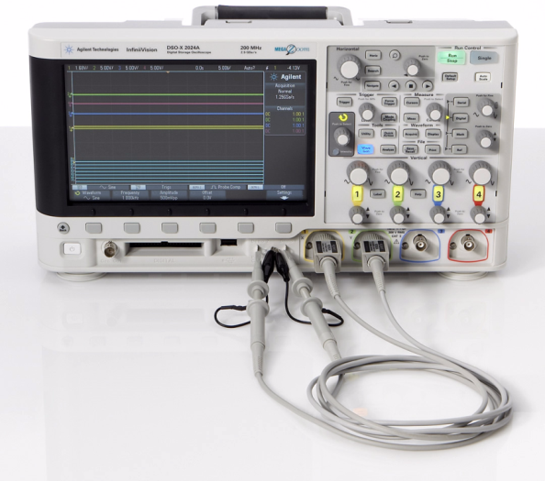
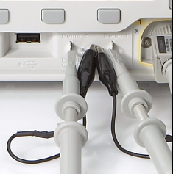
Acessar os sinais de treinamento integrados
A maioria das aulas de laboratório com osciloscópios é montada em torno do uso de diversos sinais de treinamento que estão integrados aos osciloscópios Agilent 2000 ou 3000 série X, caso haja a licença na opção de Kit de treinamento do Educador DSOXEDK.
Conecte uma ponta de prova entre o BNC de entrada de canal 1 do osciloscópio e o terminal identificado como "Demo1".
Conecte a outra ponta de prova entre o BNC de entrada de canal 2 do osciloscópio e o terminal identificado como "Demo2".
Conecte os dois clipes de aterramento da ponta de prova ao terminal de aterramento central.
Pressione [Ajuda]; depois pressione a softkey Sinais de treinamento.
Fazer a conexão com os terminais de teste de sinais de treinamento usando pontas de prova passivas 10:1
Notes:
Acessar os sinais de treinamento integrados
A maioria das aulas de laboratório com osciloscópios documentada no Tutorial e Guia de laboratório do osciloscópio, que pode ser baixado, baseia-se no uso de sinais de treinamento integrados ao osciloscópio. Observe que os sinais de treinamento integrados não estão disponíveis normalmente na maioria dos osciloscópios. Para acessar esses sinais de treinamento no osciloscópio Agilent 2000 ou 3000 série X, primeiro conecte sua ponta de prova de canal 1 entre o BNC de entrada de canal 1 do osciloscópio e o terminal identificado como "Demo1". Conecte a ponta de prova de canal 2 entre o BNC de entrada de canal 2 do osciloscópio e o terminal identificado como "Demo2". Conecte os dois clipes de aterramento da ponta de prova ao terminal de aterramento central. Em seguida, pressione [Ajuda] no painel frontal do osciloscópio, depois pressione a softkey Sinais de treinamento. É possível selecionar o sinal de treinamento específico em uma lista pop-up de acordo com as instruções da aula de laboratório sobre osciloscópio.

Slide 28
Recursos técnicos adicionais disponibilizados pela Agilent Technologies
Nota de aplicação | Publicação Nº
Avaliar os princípios básicos do osciloscópio | 5989-8064EN
Avaliar as larguras de banda dos osciloscópios para suas aplicações | 5989-5733EN
Avaliar taxas de amostra do osciloscópio vs. fidelidade de amostragem | 5989-5732EN
Avaliar osciloscópios para obter as melhores taxas de atualização de formas de onda | 5989-7885EN
Avaliar osciloscópios para obter a melhor qualidade de exibição | 5989-2003EN
Avaliar as características de ruídos verticais no osciloscópio | 5989-3020EN
Avaliar osciloscópios para depurar projetos de sinal misto | 5989-3702EN
Avaliar memória segmentada do osciloscópio para aplicações de barramento serial | 5990-5817EN
http://cp.literature.agilent.com/litweb/pdf/xxxx-xxxxEN.pdf
Inserir Nº da pub. em lugar de “xxxx-xxxx”
Notes:
Recursos técnicos adicionais disponibilizados pela Agilent Technologies
Se você estiver interessado em saber mais sobre osciloscópios e suas medições, é possível baixar esses documentos gratuitamente pela URL citada neste slide. Simplesmente insira o número da publicação em lugar de “xxxx-xxxx”. Como alternativa, é possível acessar o site da Agilent em www.agilent.com e depois inserir o número da publicação na caixa com o mecanismo de pesquisa da Agilent.

Slide 29
Perguntas e respostas
P
&
R
Notes:
Perguntas e respostas

